Slide 1



Slide 2

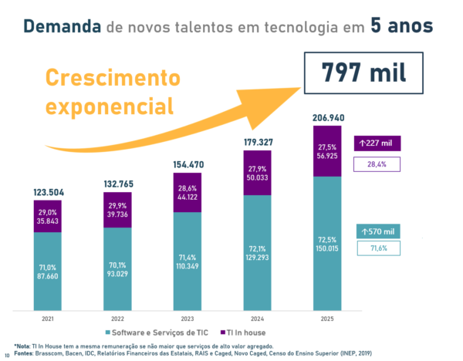
Introdução

Slide 3
Solução
Encontrar aulas de programação,
Encontrar material complementar,
Encontrar cursos de linguagens de programação,
Encontrar eventos de programação,
Encontrar grupos sociais de programadores,
Encontrar podcasts e notícias

Slide 4
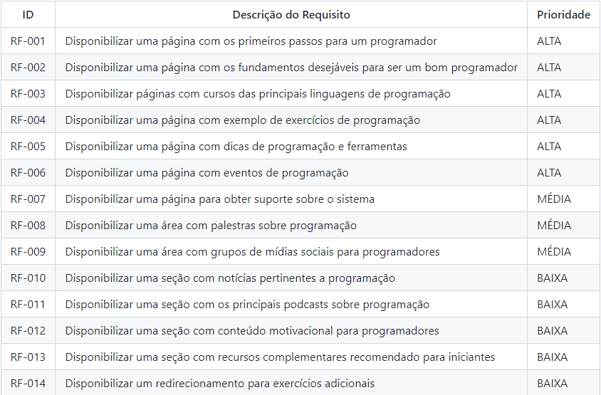
Requisitos Funcionais

Slide 6
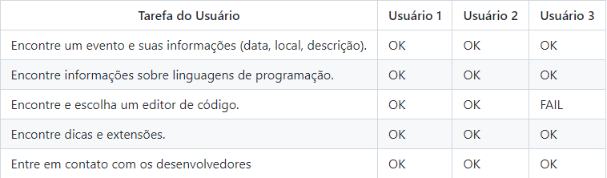
Avaliação

